Slide 1

BRAVO KLEINES HUHN !
Das Puppenspiel
Une petite histoire qui se passe à la ferme
A mettre en scène et à jouer …
amusez- vous!
D’après l’album…

Slide 2
Quelques explications à propos de la démarche
Montrez d’abord le diaporama sans faire de commentaire
Annoncez à l’enfant qu’il va maintenant jouer l’histoire à l’aide des marionnettes qu’il a réalisées
Expliquez lui que dans un premier temps, il va devoir s’entraîner à répéter les dialogues
Regardez à nouveau plusieurs fois le diaporama et incitez l’enfant à répéter chaque réplique
D’abord sans manipuler les marionnettes puis progressivement avec les marionnettes…
L’objectif est, qu’à la fin de l’apprentissage, il soit en mesure de rejouer l’histoire sans s’appuyer sur le diaporama
Il pourra, soit endosser tous les rôles ou interagir avec vous
  soit en tenant le rôle de la poule et vous tenez ceux des différents animaux
  Ou le contraire…
Attention ! Cela doit rester un moment de plaisir et votre enfant n’y arrivera peut-être pas du premier coup. C’est un exercice difficile et il faut toujours conserver une attitude encourageante. Le mieux est de proposer cette démarche en plusieurs séances assez courtes.

Slide 3

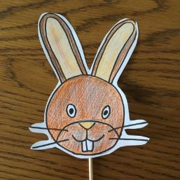
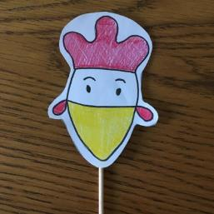
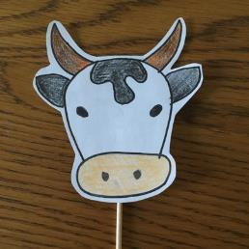
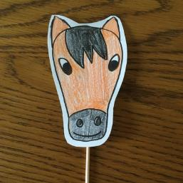
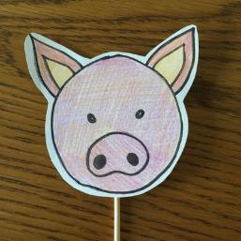
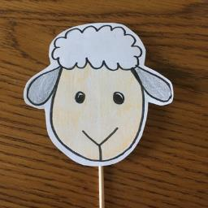
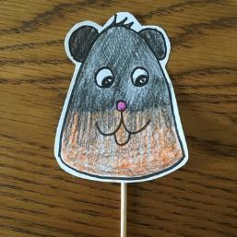
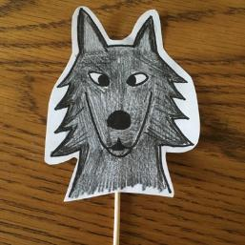
Les personnages de l’histoire: répète leurs noms…
à imprimer ou à créer en dessinant

Slide 4
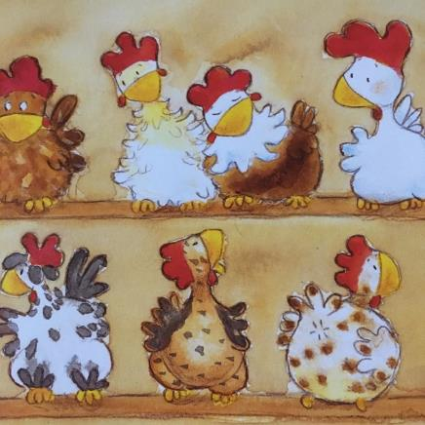
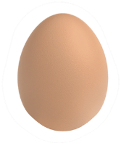

Slide 5
L’histoire à jouer… étape par étape

Slide 6

Hallo kleines Huhn !
Hallo Hase !
Bitte, lege ein Ei für mich !
Ich ? Nein !
Ich bin zu klein !

Slide 7
Hallo Pferd !
Kannst du Eier legen ?
Si c’est trop long ou trop difficile, le cheval peut se contenter de répondre « Ich ? Nein ! Idem pour les animaux suivants…
Ich ? Nein !
Ich kann keine Eier legen !
Dans l’histoire, la poule est toujours accompagnée par le lapin mais pour que le jeu soit plus commode, l’enfant peut laisser la marionnette sur la table lorsqu’il est en transparence.

Slide 8
Ich ? Nein !
Ich kann keine Eier legen !
Hallo Schwein !
Kannst du Eier legen ?

Slide 9
Hallo Schaf !
Kannst du Eier legen ?
Ich ? Nein !
Ich kann keine Eier legen !

Slide 10
Hallo Kuh !
Kannst du Eier legen ?
Ich ? Nein !
Ich kann keine Eier legen !

Slide 11
Ich ? Nein !
Ich kann keine Eier legen !
Hallo Maulwurf !
Kannst du Eier legen ?

Slide 12
DER WOLF !!!!
KOMM !!!!
GRRRRRR !!!!

Slide 13
SCHNELL !!!!

Slide 14
Hallo Huhn !
Hallo Hühner !
Bitte, könnt ihr für mich ein Ei legen ?
Nein ! Du bist jetzt groß genug !

Slide 15
Drücken, drücken, drücken…
Ohhh ! Ein Ei !

Slide 16
BRAVO kleines Huhn !
Hase ! Ich habe ein Ei für dich !

Slide 17
ENDE
Et maintenant à vos caméras !
(Sans obligation, bien entendu …)

